Slide 1
Navngivningsregler
Alkaner

Slide 2
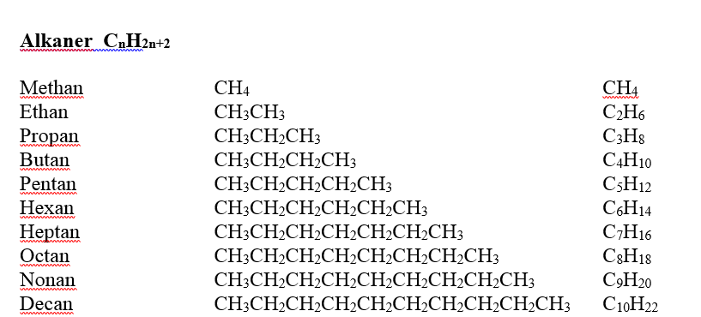
Alkaner C_{n}H_{2n+2}

Slide 3
De ti første uforgrenede alkaner …
… skal I kunne udenad
Methan

Slide 4
De ti første uforgrenede alkaner …
… skal I kunne udenad
Ethan

Slide 5
De ti første uforgrenede alkaner …
… skal I kunne udenad
Propan

Slide 6
De ti første uforgrenede alkaner …
… skal I kunne udenad
Butan

Slide 7
De ti første uforgrenede alkaner …
… skal I kunne udenad
Pentan

Slide 8
De ti første uforgrenede alkaner …
… skal I kunne udenad
Hexan

Slide 9
De ti første uforgrenede alkaner …
… skal I kunne udenad
Heptan

Slide 10
De ti første uforgrenede alkaner …
… skal I kunne udenad
Octan

Slide 11
De ti første uforgrenede alkaner …
… skal I kunne udenad
Nonan

Slide 12
De ti første uforgrenede alkaner …
… skal I kunne udenad
Decan

Slide 13
Eller lidt hurtigere …
Methan

Slide 14
Eller lidt hurtigere …
Ethan

Slide 15
Eller lidt hurtigere …
Propan

Slide 16
Eller lidt hurtigere …
Butan

Slide 17
Eller lidt hurtigere …
Pentan

Slide 18
Eller lidt hurtigere …
Hexan

Slide 19
Eller lidt hurtigere …
Heptan

Slide 20
Eller lidt hurtigere …
Octan

Slide 21
Eller lidt hurtigere …
Nonan

Slide 22
Eller lidt hurtigere …
Decan

Slide 23
Eller hurtigere endnu!
Methan

Slide 24
Eller hurtigere endnu!
Ethan

Slide 25
Eller hurtigere endnu!
Propan

Slide 26
Eller hurtigere endnu!
Butan

Slide 27
Eller hurtigere endnu!
Pentan

Slide 28
Eller hurtigere endnu!
Hexan

Slide 29
Eller hurtigere endnu!
Heptan

Slide 30
Eller hurtigere endnu!
Octan

Slide 31
Eller hurtigere endnu!
Nonan

Slide 32
Eller hurtigere endnu!
Decan

Slide 33
Navngiv
CH₃-CH₂-CH₂-CH₂-CH₂-CH₃
CH₃-CH₂-CH₂-CH₂-CH₂-CH₂-CH₂-CH₂-CH₃
C₇H₁₆
CH₃-CH₂-CH₂-CH₂-CH₃
C₈H₁₈
CH₃-CH₂-CH₂-CH₃
C₁₀H₂₂

Slide 34
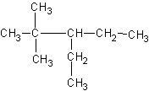
Navngivningsreglerne
Vi skal navngive følgende

Slide 35
Navngivningsreglerne
Find den længste carbonkæde

Slide 36
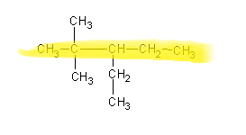
Navngivningsreglerne
Find den længste carbonkæde

Slide 37
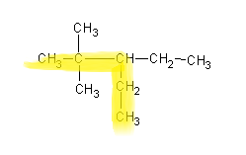
Navngivningsreglerne
Find den længste carbonkæde

Slide 38
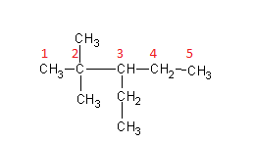
Navngivningsreglerne
2. Carbonatomerne nummereres fra den ende, hvor man først støder på en forgrening

Slide 39
Navngivningsreglerne
2. Carbonatomerne nummereres fra den ende, hvor man først støder på en forgrening

Slide 40
Navngivningsreglerne
3. Sidegrupperne identificeres

Slide 41
Navngivningsreglerne
4. Sidegrupperne navngives
Kaldes alkylgrupper
Navngives som alkanerne, blot med endelsen –yl
F.eks.
Methyl CH₃-
Ethyl CH₃-CH₂-
Propyl CH₃-CH₂-CH₂-
Butyl CH₃-CH₂-CH₂--CH₂-
osv

Slide 42
Navngivningsreglerne
3. Sidegrupperne identificeres
1 methylgruppe på C-atom nr. 2 dvs. 2-methyl

Slide 43
Navngivningsreglerne
4. Længste C-kæde navngives som en alkan og udgør endelsen på navnet
2-methylbutan

Slide 44
Navngivningsreglerne
Længste C-kæde på 7 C-atomer
1 methylgruppe på C-atom nr. 3

Slide 45
Navngivningsreglerne
3-methylheptan

Slide 46
Navngivningsreglerne
Find den længste carbonkæde
Carbonatomerne nummereres fra den ende, hvor man først støder på en forgrening
Sidegrupperne identificeres
Sidegrupperne navngives og skrives op i alfabetisk rækkefølge
Foran sidegrupperne skrives numrene på de C-atomer, hvorpå sidegruppen sidder
Til sidst skrives navnet på den længste alkankæde

Slide 47
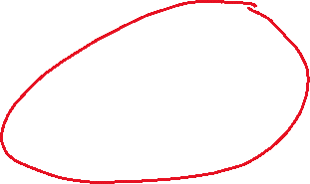



Navngiv
Sidegrupperne navngives
Kaldes alkylgrupper
Navngives som alkanerne, blot med endelsen –yl
F.eks.
Methyl CH₃-
Ethyl CH₃-CH₂-
Propyl CH₃-CH₂-CH₂-
Butyl CH₃-CH₂-CH₂--CH₂-
osv
3-ethylheptan

